Slide 1
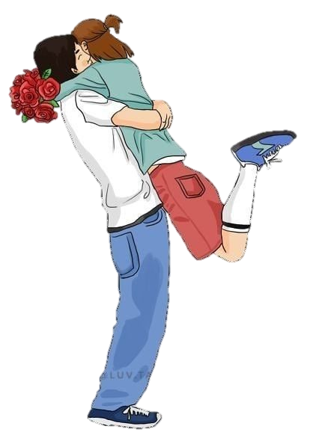
วัยรุ่นกับเจตคติทางเพศ
โดย...อาจารย์อนันต์ นุชเทศ
กลุ่มสาระสุขศึกษาและพลศึกษา
โรงเรียนเซนต์ฟรังซีสเซเวียร์ นนทบุรี
ชั้นมัธยมศึกษาปีที่ 2

Slide 2
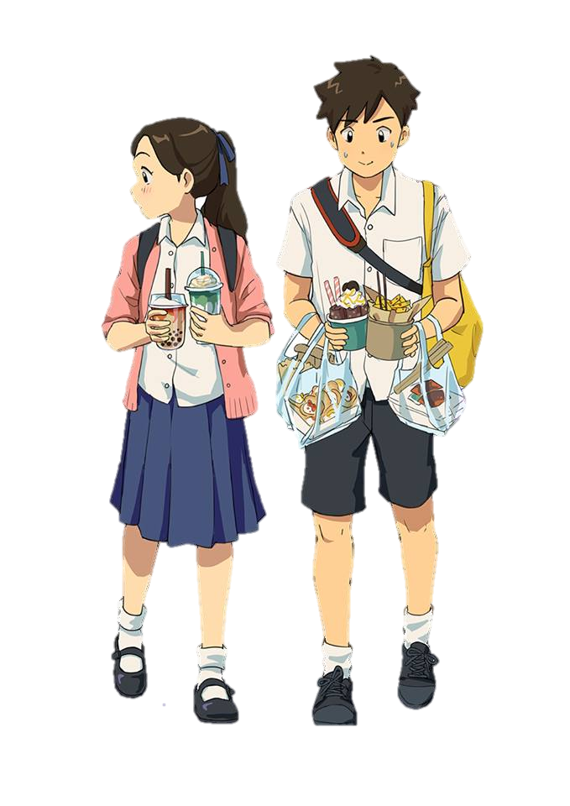
วัยรุ่นกับเจตคติทางเพศ
เจตคติ หมายถึง สภาวะทางจิตใจ หรือความพร้อมทางจิตใจของ
บุคคลที่จะปฏิบัติเกี่ยวกับเรื่องต่างๆ ซึ่งมีองค์ประกอบ 3 ด้าน คือ
ความเชื่อ ความรู้สึก และความพร้อม ที่จะปฏิบัติ
เจตคติทางเพศ หมายถึง ความเชื่อ ความรู้สึก และความพร้อม
ที่จะปฏิบัติต่อสิ่งที่เกี่ยวข้องกับเรื่องเพศ
พฤติกรรมทางเพศ หมายถึง ความคิด ทัศนคติและการแสดงออก
ของบุคคลเกี่ยวกับเรื่องเพศ

Slide 3
วัยรุ่นกับเจตคติทางเพศ
ลักษณะทั่วไปของเจตคติ
เจตคติทางเพศ มีลักษณะทั่วไป ดังนี้
1. เป็นสภาพของจิตใจ และความรู้สึกนึกคิดแสดงให้เห็นได้ทางพฤติกรรม
2. เป็นความพร้อมที่จะตอบสนองของบุคคลต่อสิ่งต่างๆ
3. เมื่อเกิดเจตคติต่อสิ่งใดแล้วจะเกิดขึ้นต่อเนื่องและมีพฤติกรรมที่สัมพันธ์
กับเจตคติ
4. ประสบการณ์มีส่วนช่วยสร้างเจตคติ
5. เป็นพลังที่มีอิทธิพลต่อพฤติกรรมที่แสดงออก
6. เป็นสภาพของจิตใจที่มีความถาวรพอสมควร เนื่องจากการได้รับความรู้
และผ่านการเรียนรู้

Slide 4
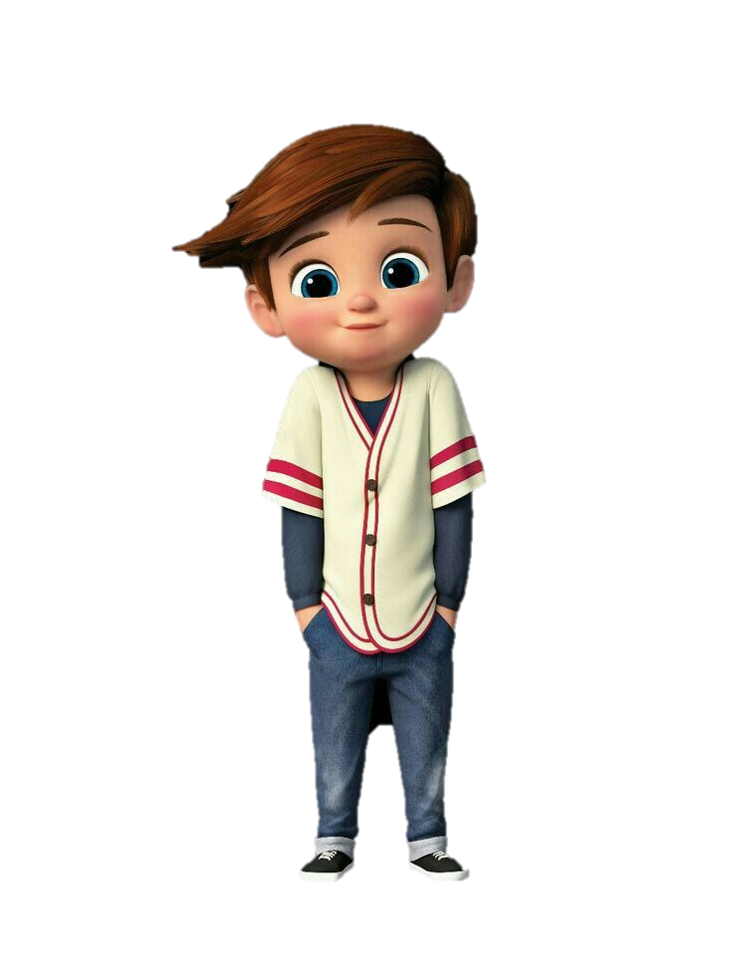
วัยรุ่นกับเจตคติทางเพศ
ประเภทของเจตคติทางเพศ แบ่งออกเป็น 2 ประเภท ได้แก่
เจตคติทางเพศในเชิงบวก และเจตคติทางเพศในเชิงลบ
ประเภทของเจตคติทางเพศ
เจตคติทางเพศในเชิงบวก
- การภูมิใจในเพศของตนเอง
- การไม่ปิดกั้นการเรียนรู้เรื่องเพศที่เหมาะสม
- การรู้จักควบคุมพฤติกรรมทางเพศให้แสดงออกอย่างถูกต้องและ
เหมาะสมกับสังคมและวัฒนธรรมไทย
- การให้เกียรติเพศตรงข้าม ไม่คิดล่วงละเมิดทางเพศผู้อื่น
- การรู้จักรักนวลสงวนตัว ไม่มีเพศสัมพันธ์ในวัยเรียน
ไม่มีค่านิยมอยู่ก่อนแต่ง

Slide 5
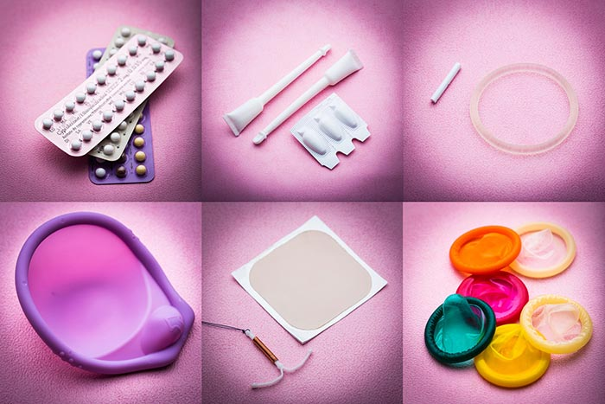
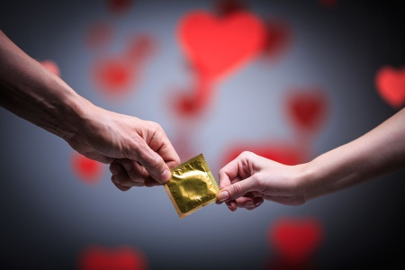
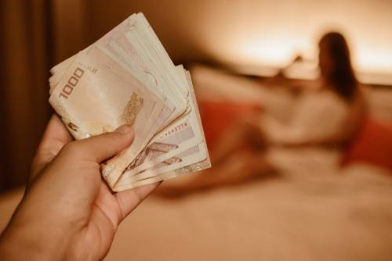
วัยรุ่นกับเจตคติทางเพศ
เจตคติทางเพศในเชิงบวก
- การรู้จักปรับตัวให้เหมาะสมกับกระแสการเปลี่ยนแปลงของสังคม
โดยเฉพาะจากสื่อยั่วยุทางเพศ และกฏหมายที่เกี่ยวข้องกับเรื่องเพศ
- การเห็นความสำคัญและปฏิบัติตนตามกฎหมาย
ที่เกี่ยวข้องในเรื่องเพศ เช่น การไม่ซื้อหรือขาย
บริการทางเพศ
- การมีเพศสัมพันธ์ที่ปลอดภัย
- การมีคู่ครองคนรักคนเดียว ไม่ส่ำส่อนทางเพศ
- การรู้จักคุมกำเนิดเมื่อยังไม่พร้อมมีบุตร

Slide 6
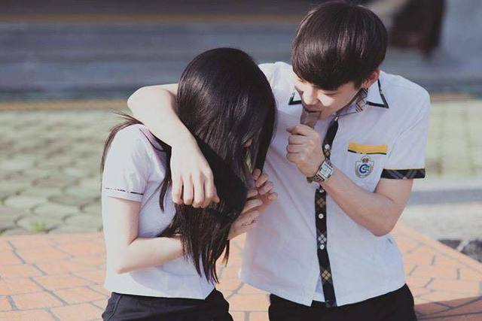
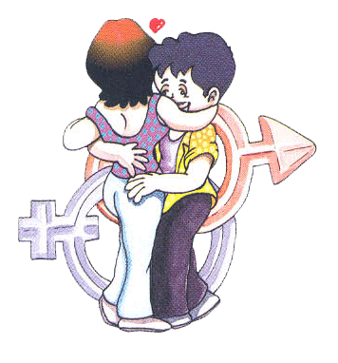
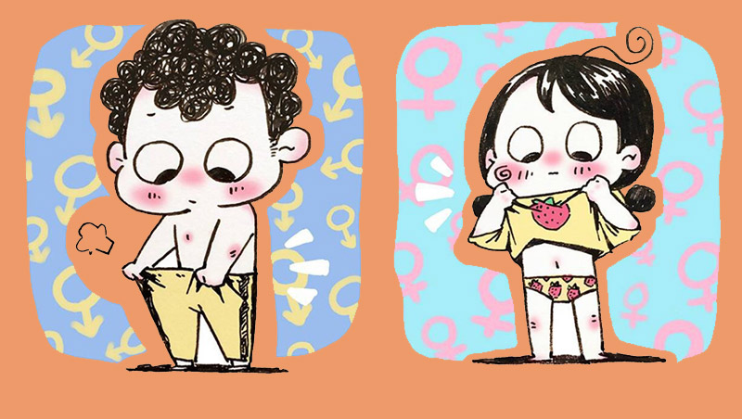
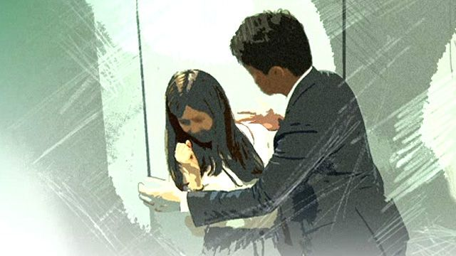
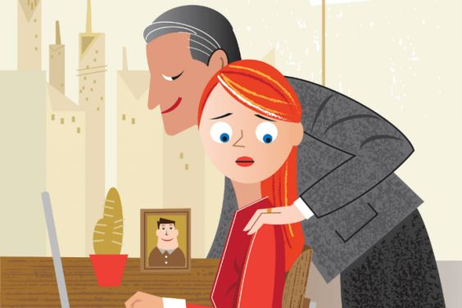
วัยรุ่นกับเจตคติทางเพศ
เจตคติทางเพศในเชิงลบ
- การไม่พอใจในเพศของตน อาจจะนำไปสู่การ
เบี่ยงเบนทางเพศได้
- การปิดกั้นการเรียนรู้ในเรื่องเพศ มองว่าเป็นสิ่ง
น่ารังเกียจ น่าอับอาย
- การยอมรับในการแสดงออกทางเพศสัมพันธ์
อย่างเสรี
- การมีค่านิยมผิดๆ ในเรื่องเพศและการแสดง
พฤติกรรมทางเพศที่ไม่เหมาะสม
- การเอาเปรียบและไม่ให้เกียรติผู้อื่นและเพศ
ตรงข้ามที่ด้อยกว่าตน การล่วงละเมิดทางเพศผู้อื่น

Slide 7
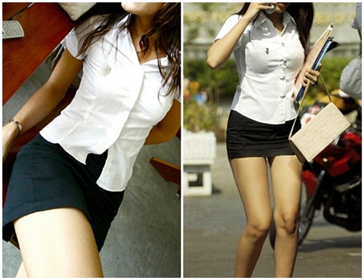
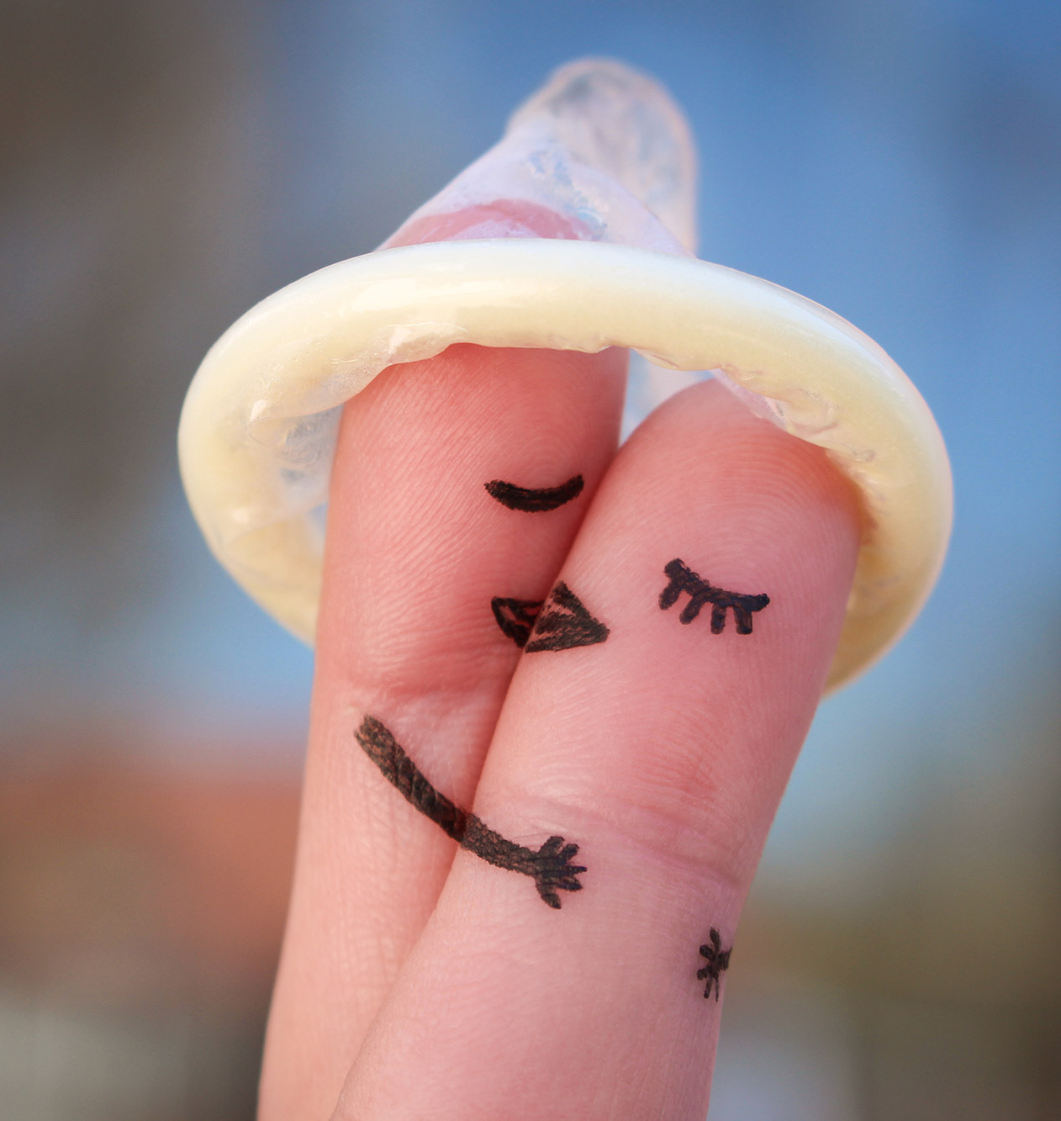
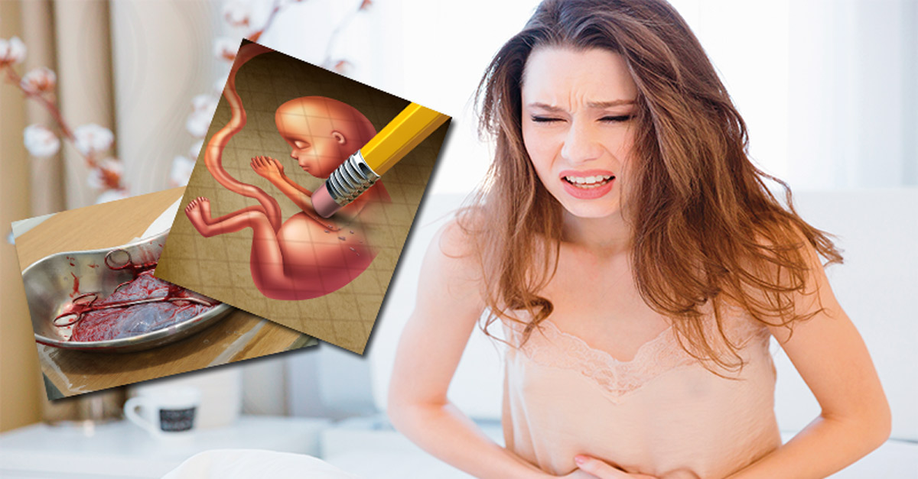
วัยรุ่นกับเจตคติทางเพศ
เจตคติทางเพศในเชิงลบ
- การไม่สวมถุงยางอนามัยขณะมีเพศสัมพันธ์
- การไม่ใส่ใจการคุมกำเนิด เพราะคิดว่าเป็นเรื่อง
ไม่สำคัญและไม่จำเป็น
- การให้ความสำคัญกับรูปลักษณ์ทางเพศของบุคคล
เช่น ใส่เสื้อผ้ารัดรูป การเพิ่มขนาดของอวัยวะเพศ
- การยอมรับพฤติกรรมส่ำส่อนทางเพศ
- การยอมรับในการสร้างความสัมพันธ์ทางเพศ
ระหว่างกันบนสื่ออินเทอร์เนต ซึ่งอาจนำไปสู่
การนัดพบเพื่อมีเพศสัมพันธ์กันได้
- การยอมรับพฤติกรรมการทำแท้งของวัยรุ่น
เพศหญิงที่เกิดการตั้งครรภ์โดยไม่พึงประสงค์

Slide 8
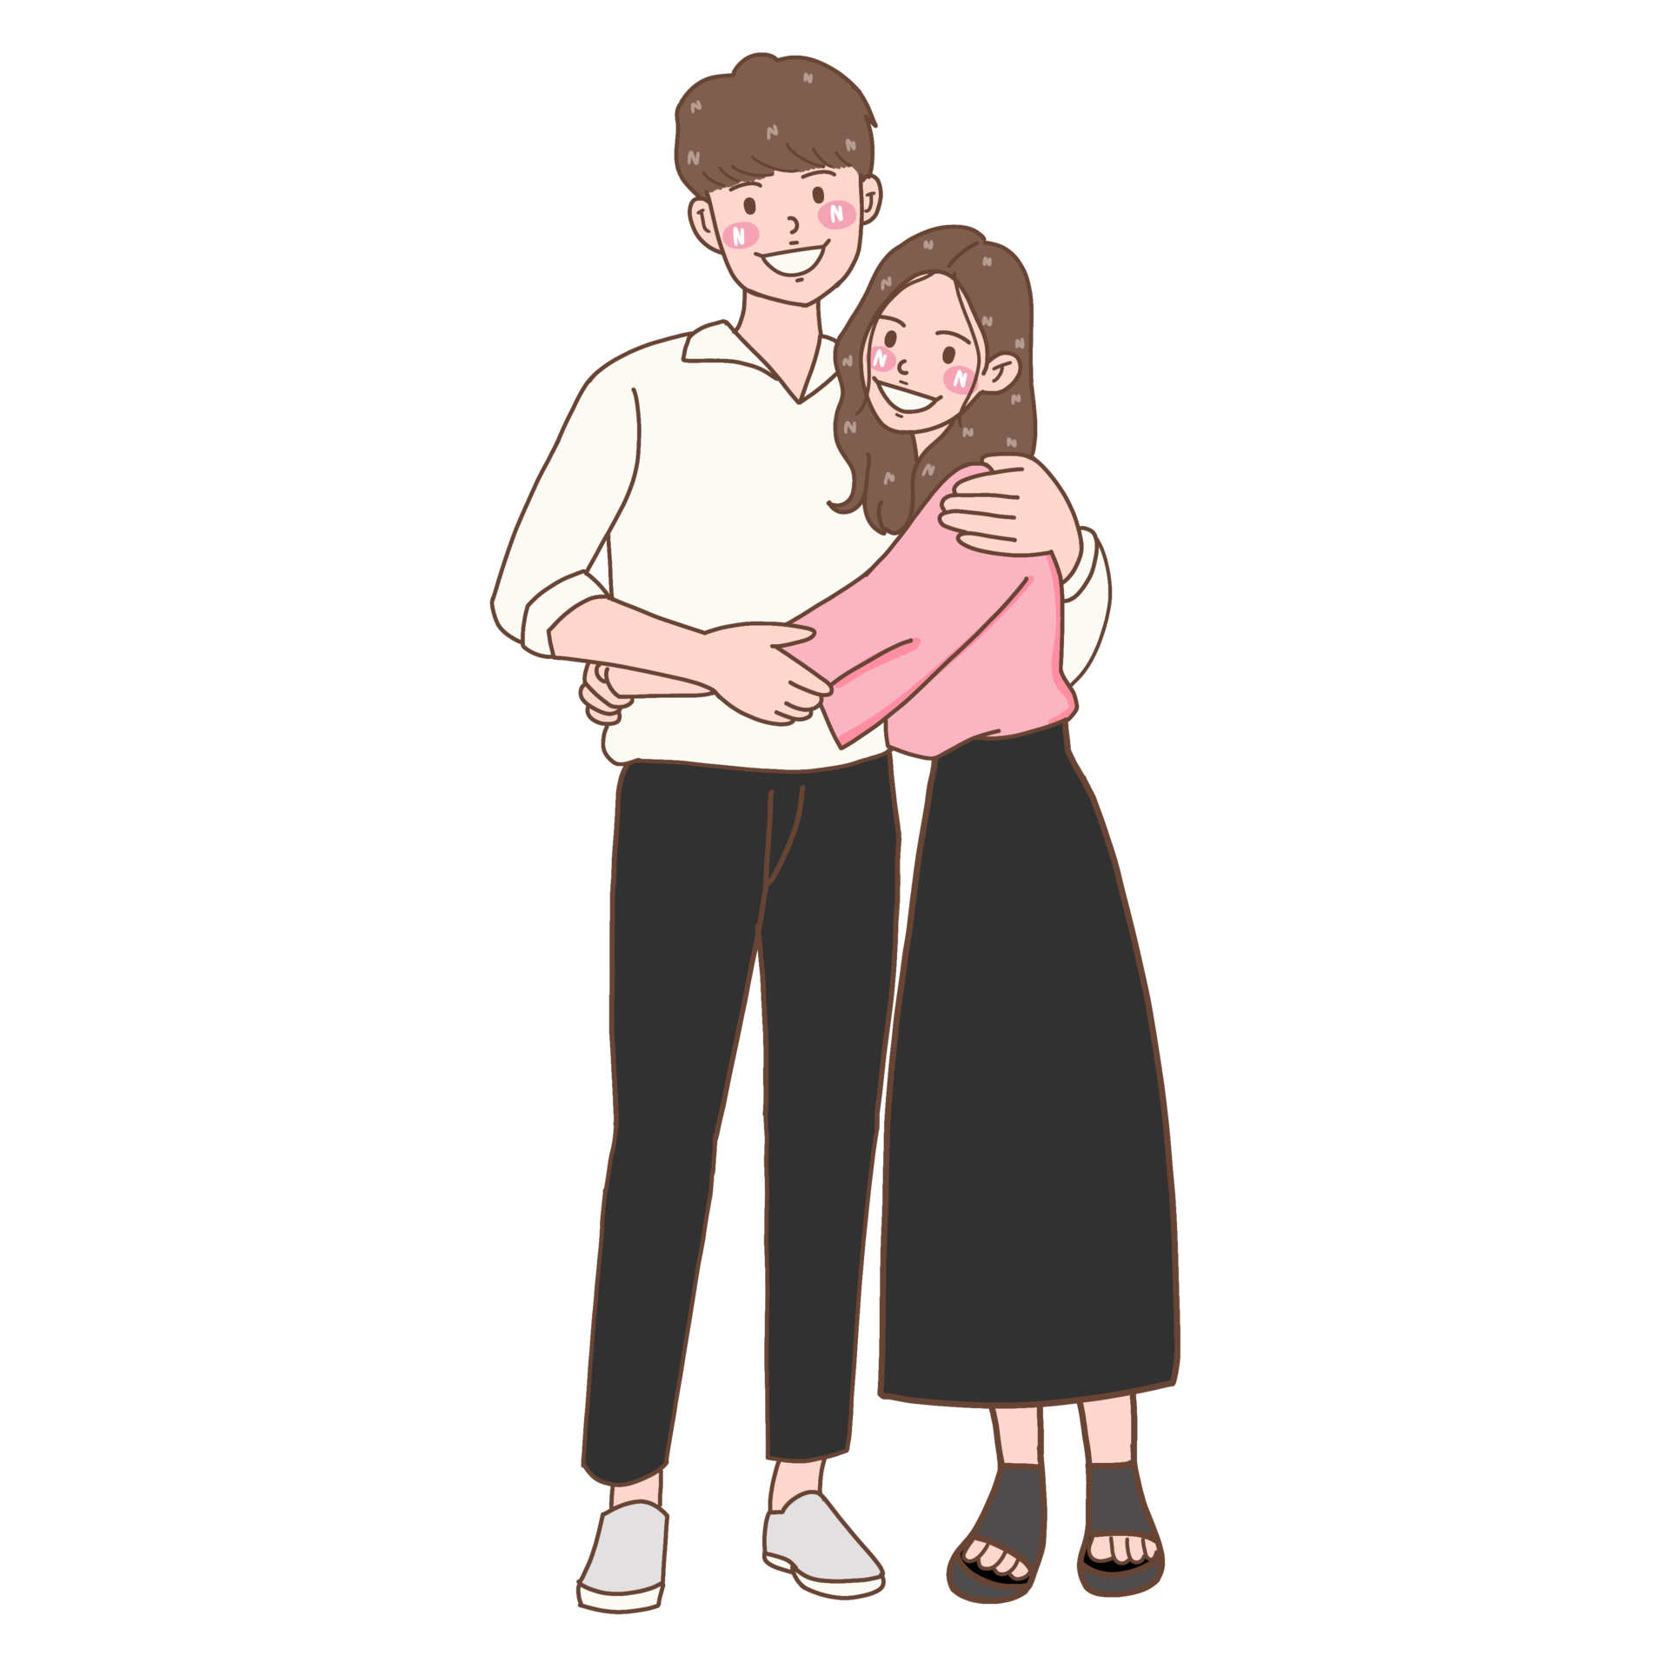
ความเชื่อและความเข้าใจผิดเกี่ยวกับเรื่องเพศ
ผู้ชายที่มีหนวดเคราขึ้นน้อย หรือไม่มีเลย แสดงว่ามีความรู้สึกทางเพศน้อย
ความจริง หนวด เครา เป็นส่วนหนึ่งของร่างกาย ไม่เกี่ยวข้องเรื่องความรู้สึกทางเพศเลย
ผู้หญิงที่มีหน้าอกใหญ่ แสดงว่ามีความรู้สึกทางเพศสูง
ความจริง ขนาดหน้าอกของผู้หญิง เป็นเรื่องของเชื้อชาติ พันธุกรรม
เรื่องทางเพศ ไม่ควรปรึกษาผู้ใหญ่ เพราะเป็นเรื่องน่าอาย ไม่สุภาพ
ควรปรึกษาเพื่อนดีที่สุด
ความจริง ควรปรึกษาผู้ใหญ่มากกว่า เพราะมีประสบการณ์และให้คำอธิบายที่ดีกว่า
และถูกต้อง
การมีเพศสัมพันธ์กับหญิงขายบริการเท่านั้นที่จะทำให้เป็นโรคเอดส์และโรคติดต่อ
ทางเพศสัมพันธ์ได้
ความจริง ไม่จำเป็นว่าเป็นหญิงบริการทางเพศเท่านั้นเสมอไป

Slide 9
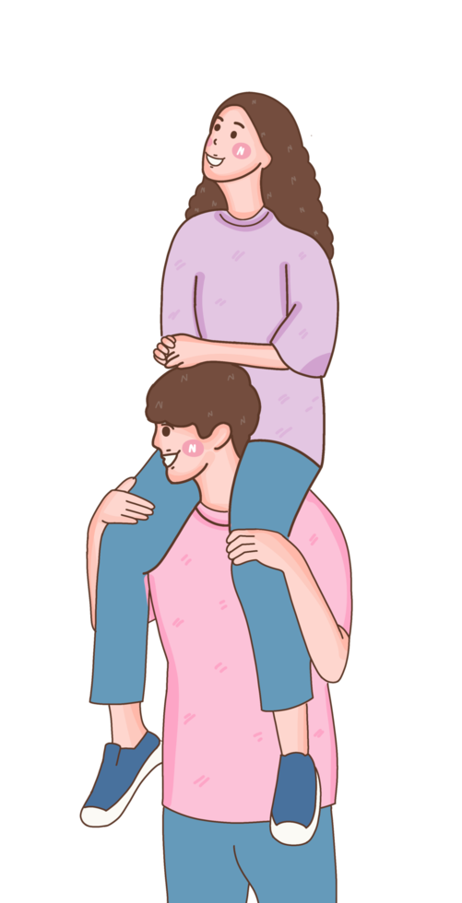
ความเชื่อและความเข้าใจผิดเกี่ยวกับเรื่องเพศ
การสำเร็จความใคร่ด้วยตนเองบ่อยๆ ทำให้จิตใจไม่ปกติหรือทำให้เตี้ย
ความจริง มันเป็นเพียงวิธีการระบายความเครียดทางเพศวิธีหนึ่ง
ไม่มีส่วนต่อสภาพจิตใจหรือความเตี้ยเลย
ในขณะที่มีประจำเดือนห้ามดื่มน้ำมะพร้าว หรือน้ำแข็ง
ความจริง ไม่มีผลกระทบใดๆ ยกเว้นคนที่แพ้น้ำมะพร้าวเท่านั้น
ส่วนความเย็น อาจทำให้มดลูกบีบตัวได้ แต่มีผลน้อยมาก
ผู้หญิงที่เยื่อพรหมจารีย์ขาด แสดงว่าได้ผ่านการมีเพศสัมพันธ์มาแล้ว
ถือว่าเป็นหญิงสาวที่ไม่บริสุทธิ์
ความจริง นอกจากการมีเพศสัมพันธ์แล้ว อาจเป็นเพราะสาเหตุอื่นได้
เด็กผู้ชายหน้าเหมือนพ่อ เด็กผู้หญิงหน้าเหมือนแม่จะเป็นคนอาภัพ
ความจริง ความอาภัพเกิดจาก บุคลิกภาพไม่ดี มีความประพฤติไม่ดี
ไร้ความสามารถ ไม่เกี่ยวข้องกับการที่หน้าตาเหมือนพ่อ-แม่

Slide 10
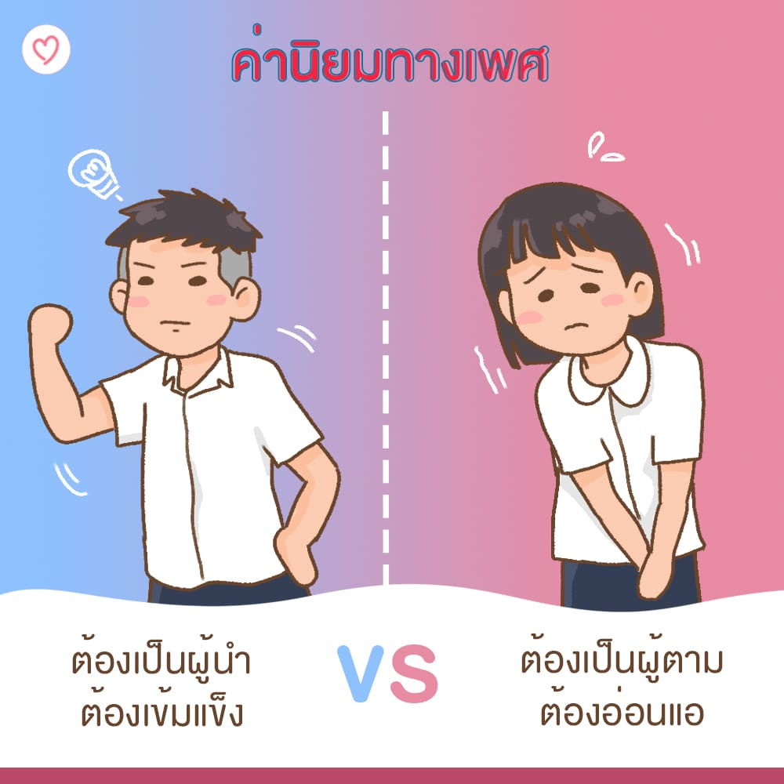
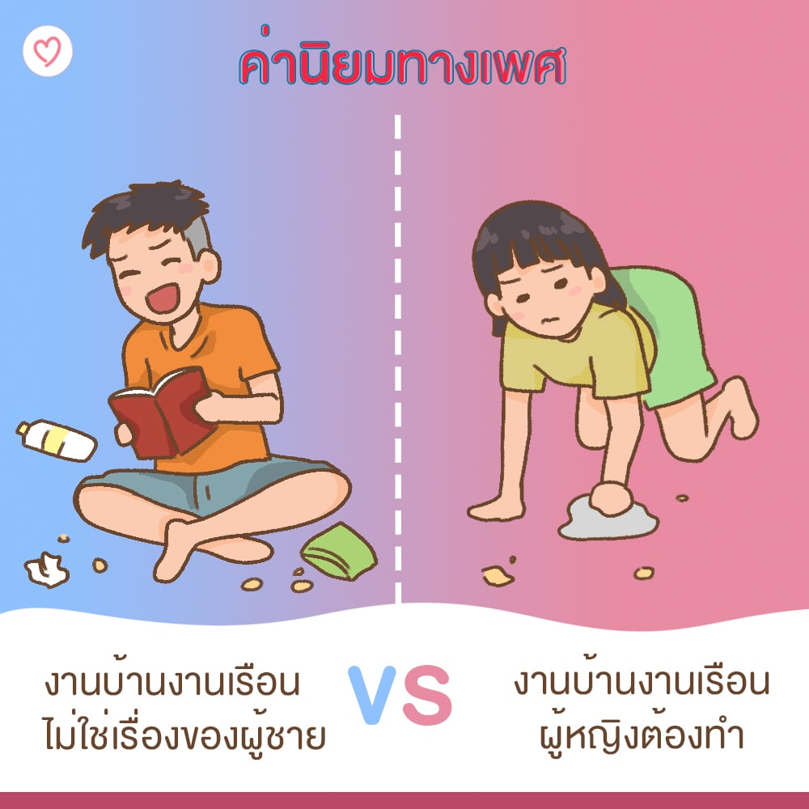
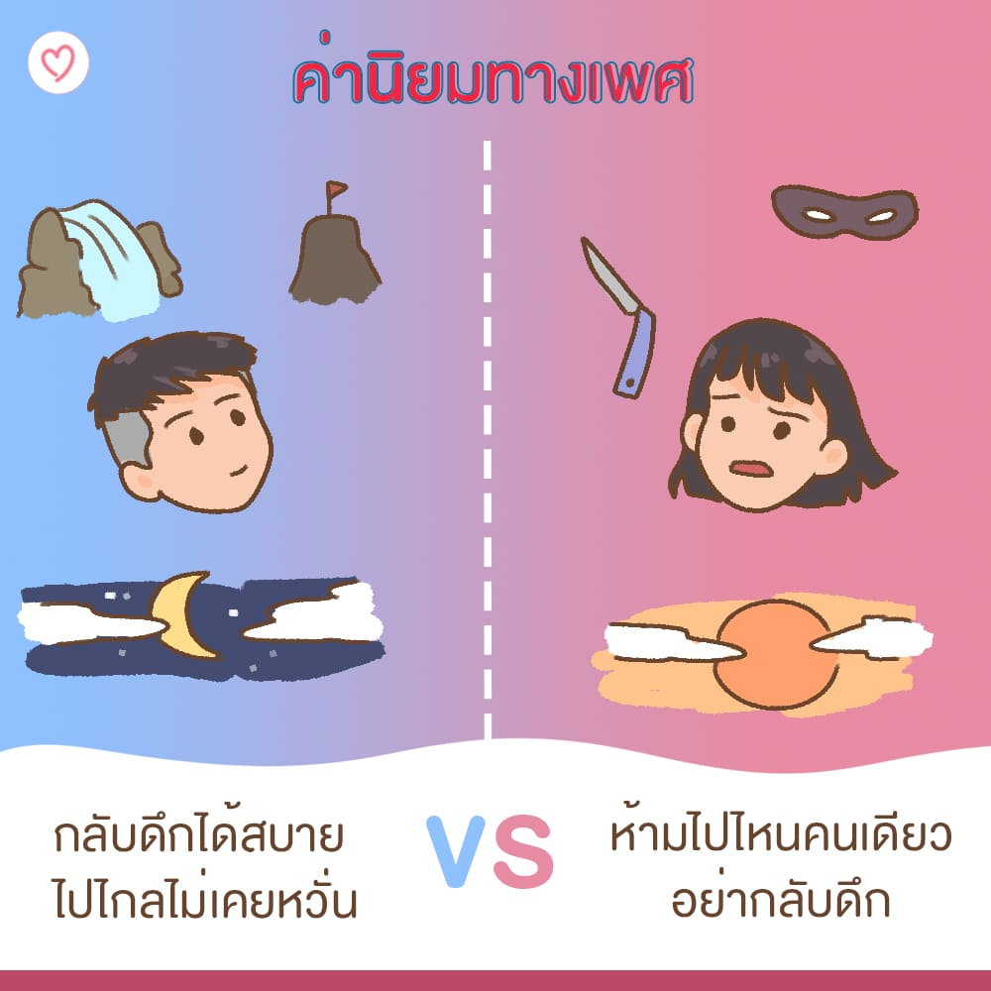
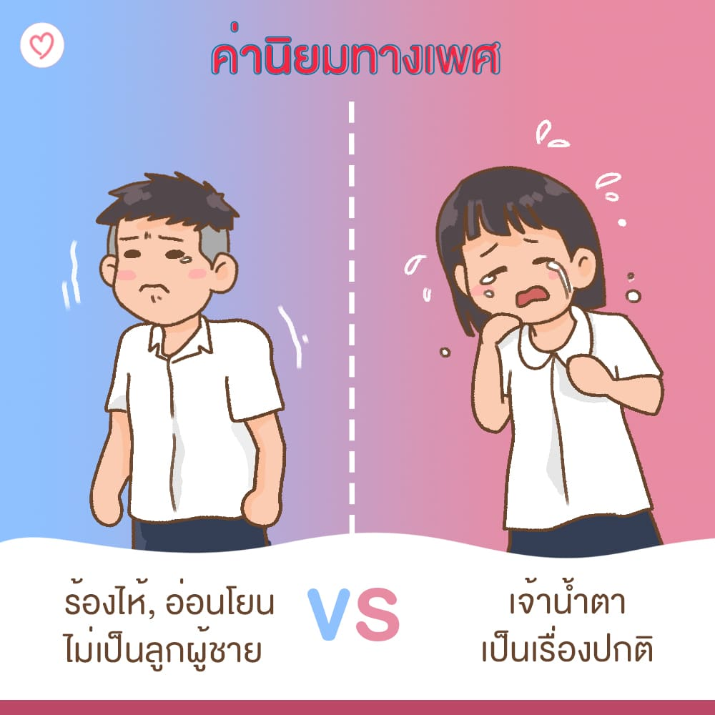
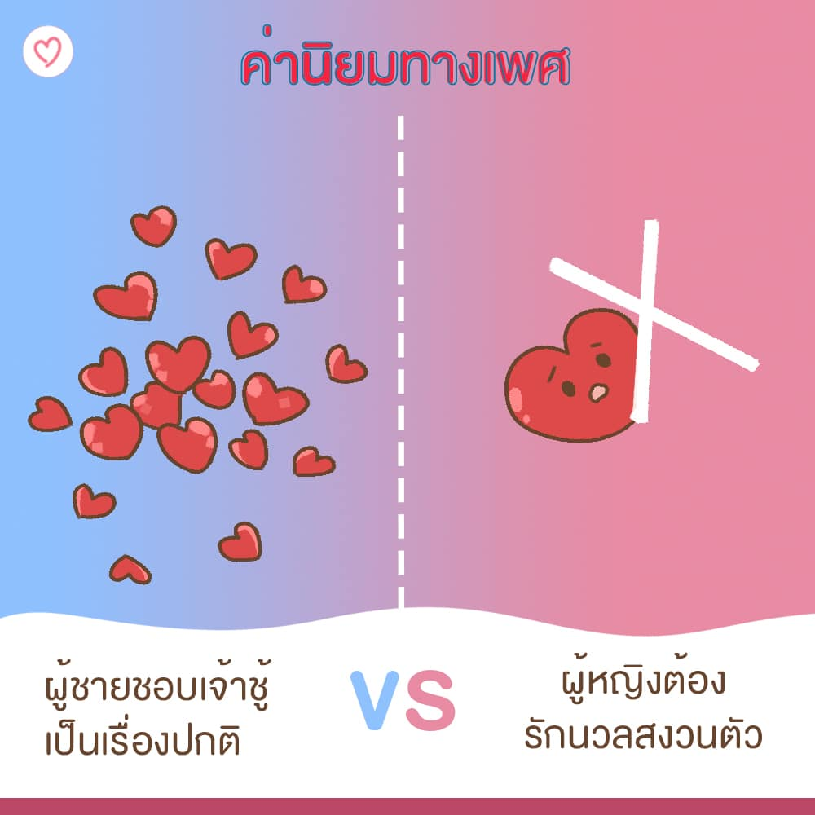
ความเชื่อและความเข้าใจผิดเกี่ยวกับเรื่องเพศ
การเกิดฝันเปียกและการสำเร็จความใคร่ด้วยตนเอง แสดงให้เห็นถึง
ความต้องการทางเพศสูง
ความจริง การฝันเปียกเป็นการระบายเชื้ออสุจิโดยธรรมชาติเท่านั้น

Slide 11
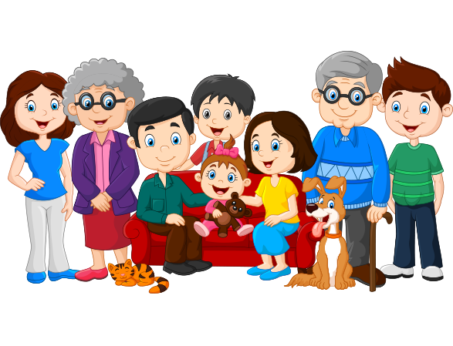
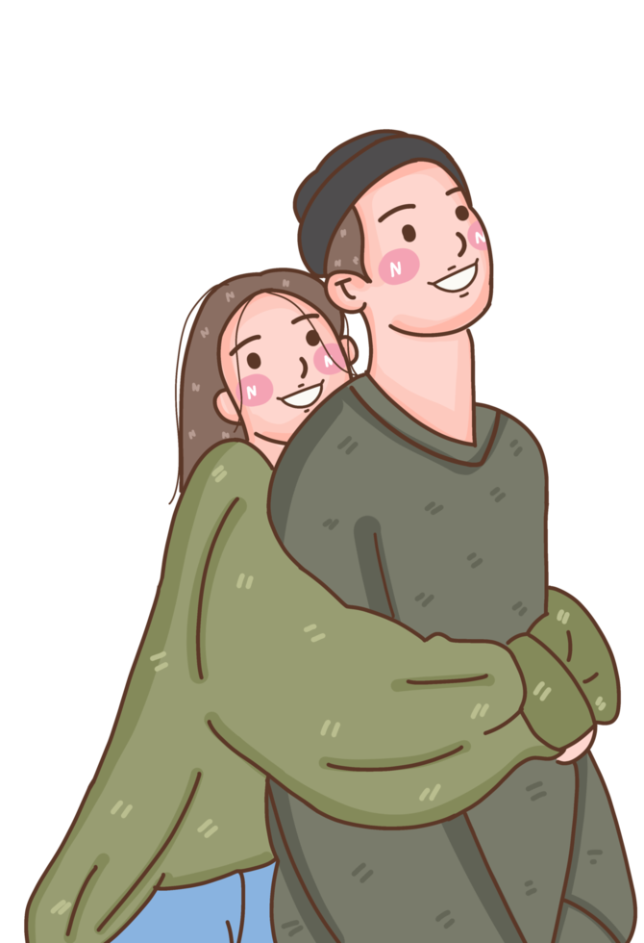
ปัจจัยที่มีอิทธิพลในเรื่องเพศของวัยรุ่น
ครอบครัว
เพื่อน
สังคมและวัฒนธรรม
สื่อ

Slide 12
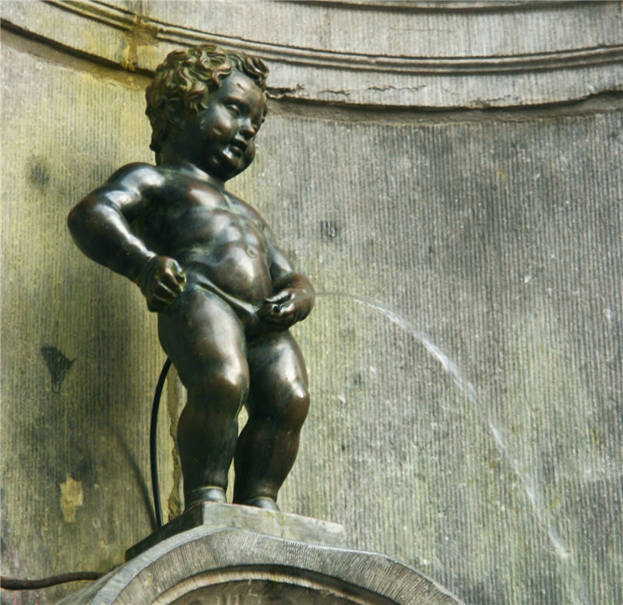
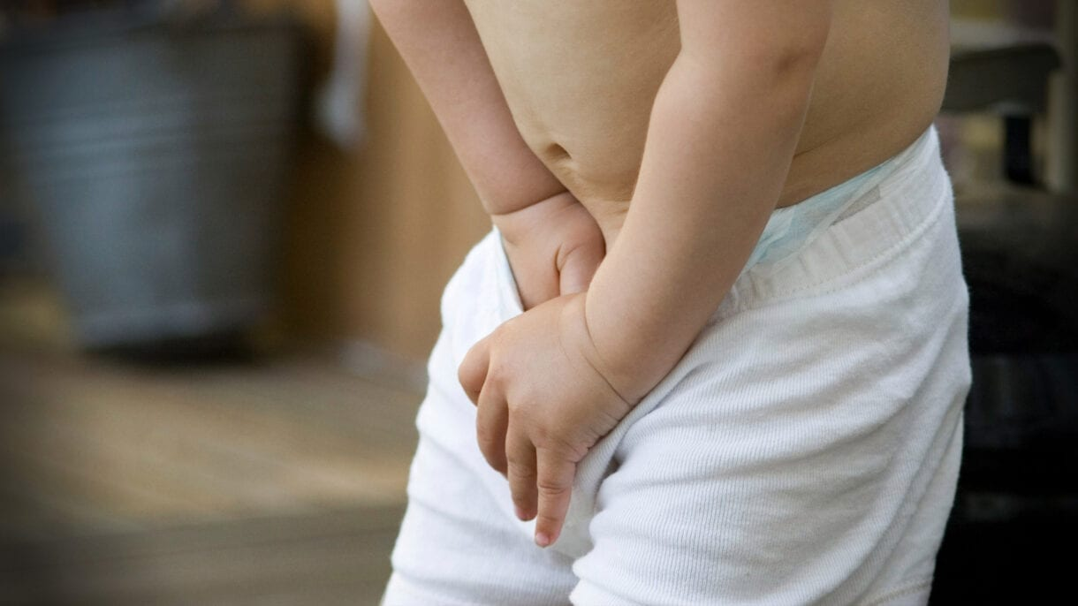
ปัจจัยที่มีอิทธิพลในเรื่องเพศของวัยรุ่น
ครอบครัว
การอบรมเลี้ยงดูของพ่อแม่และบุคคล
ในครอบครัวเป็นสิ่งสำคัญยิ่งต่อพฤติกรรมทางเพศ และ
การดำเนินชีวิตในอนาคตของเด็ก
- เด็กอายุ 3-6 ปี จะมีความสนใจในอวัยวะเพศ
ของตน
- เด็กอายุ 7-12 ปี ควรส่งเสริมให้มีเพื่อนทั้งสองเพศ
เพื่อพัฒนาความรู้สึกที่ดีต่อเพศตรงข้าม ควรปลูกฝัง
บทบาทหน้าที่ตามเพศของเด็ก
- วัยรุ่น ปลูกฝังให้มีความรับผิดชอบทั้งต่อตนเอง และ
เพศตรงข้าม รวมถึงการวางตัวให้เหมาะสม การให้
เกียรติกัน

Slide 13
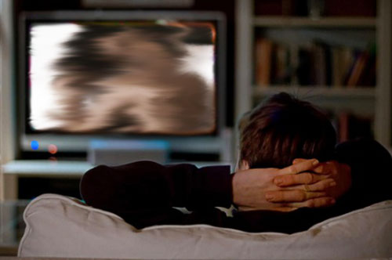
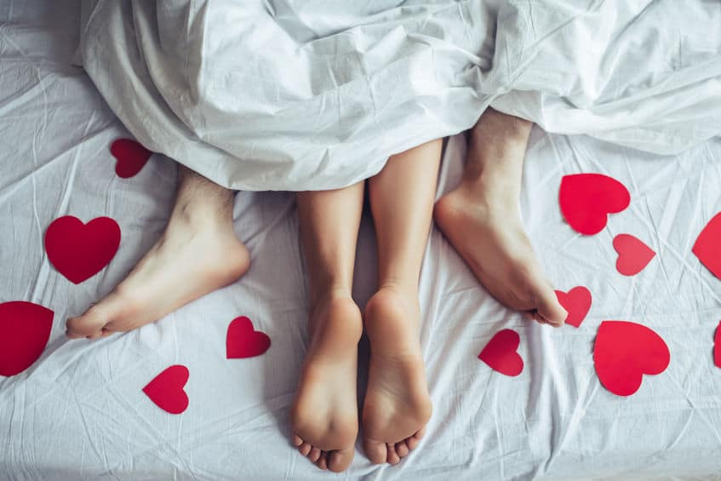
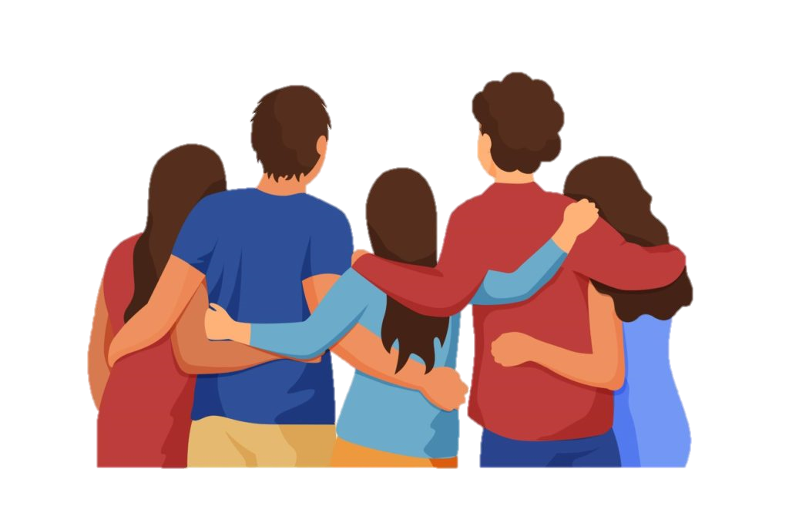
ปัจจัยที่มีอิทธิพลในเรื่องเพศของวัยรุ่น
เพื่อน
เพื่อนมีอิทธิพลต่อพฤติกรรมทางเพศของวัยรุ่น
ทั้งทางบวกและทางลบ ถ้าหากกลุ่มเพื่อนมีพฤติกรรม
ทางเพศที่ดีก็จะทำให้ไม่เกิดปัญหาพฤติกรรมทางเพศ
ในทางตรงกันข้าม หากกลุ่มเพื่อนที่มีพฤติกรรมเที่ยว
กลางคืน ส่ำส่อนทางเพศและชอบดูสื่อลามกอนาจาร
ก็จะทำให้มีพฤติกรรมทางเพศที่ไม่เหมาะสม

Slide 14
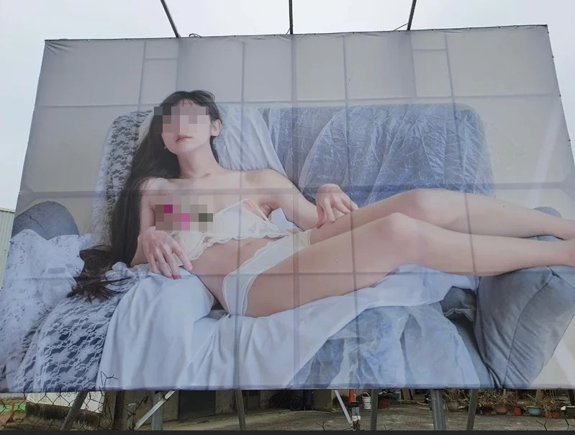
ปัจจัยที่มีอิทธิพลในเรื่องเพศของวัยรุ่น
สื่อ
มีอิทธิพลอย่างมากต่อการปลูกฝังเจตคติทางเพศ
โดยเฉพาะในกลุ่มของวัยรุ่น ซึ่งสื่อเหล่านี้บางชนิดจะ
มีข้อมูลด้านเพศโดยตรงหรือแอบแฝงอยู่ เช่น แผ่นพับ
ใบปลิว ป้ายโฆษณา วิทยุ โทรทัศน์ วีดีโอ ภาพยนตร์
เว็บไซด์ในอินเทอเนต วารสาร หนังสือพิมพ์ หนังสือ
นิยาย นิตยสารหรือหนังสือการ์ตูน
ถ้าสื่อต่างๆ มีการเผยแพร่เรื่องเพศที่ไม่ถูกต้อง
จะทำให้วัยรุ่นรับความคิดเกี่ยวกับเรื่องเพศที่ไม่เหมาะ
สม ทำให้เกิดเจตคติทางเพศที่ไม่ดีและจะแสดงพฤติ
กรรมทางเพศที่ไม่ถูกต้อง

Slide 15
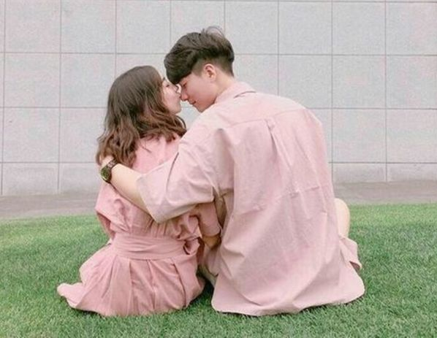
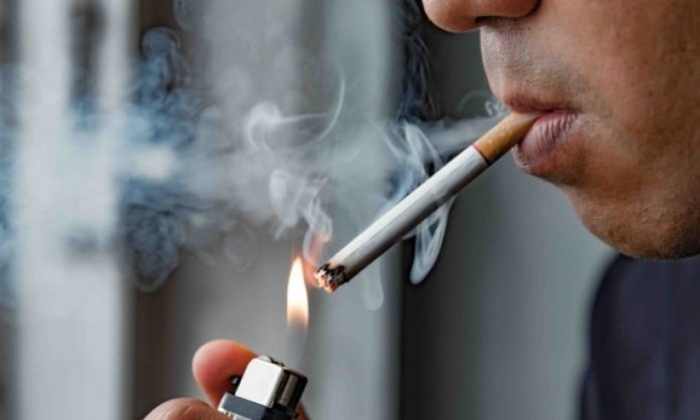
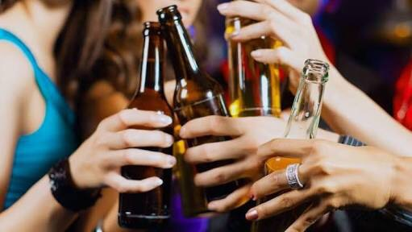
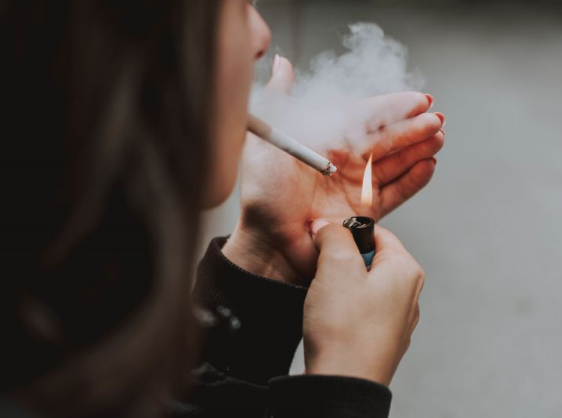
ปัจจัยที่มีอิทธิพลในเรื่องเพศของวัยรุ่น
สังคมและวัฒนธรรม
วัฒนธรรมไทย เรื่องเพศ เน้นความถูกต้องดีงาม
การปฏิบัติต่อกันระหว่างเพศ การสร้างครอบครัว
การเป็นสามีภรรยาเดียว แต่เมื่อรับกระแสวัฒนธรรม
ตะวันตก ทำให้เกิดการเปลี่ยนแปลงไปในทางลบ
- ชายหญิงมีเสรีภาพในการคบเพื่อนต่างเพศ
- การถูกเนื้อต้องตัวกันระหว่างชาย-หญิงถือ
เป็นเรื่องปกติ
- การแต่งตัวเลียนแบบดารา - นักร้อง
- การสูบบุหรี่ ดื่มเครื่องดื่มที่มีแอลกอฮอล์ถือ
เป็นเรื่องโก้เก๋
การออกเที่ยวกับเพื่อนต่างเพศถือเป็นเรื่องปกติ

